Slide 1

この単元の目標
CSVファイルを読み込み ステージに反映させる

Slide 2

2 CSVファイルの読込み
[外部データの読込み]
ゲーム制作では、プログラムの外側からデータを取得し、 それをゲーム内に反映させるという手法をよく利用する。
よく考えれば、皆が表示している 画像なんかも、外部から取得した データだよね！

Slide 3



[外部データを使用するメリット]
①プログラムをコンパイルしなくても修正が出来る ⇒データの差し替えだけで変更が終了するので、 プログラムを知らない人でも修正が可能。
差し替え
boss.png
boss.png
②便利な外部ツールが使える ⇒プログラムだと大変な作業でも、他のツールを使えば すぐに終わらせる事ができたりする。
フォトショップも外部ツールだね。 C言語だけで絵を書こうとすると すごく大変だよ。

Slide 4

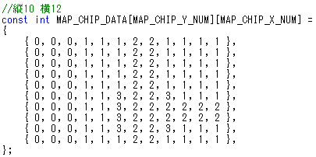
[csvファイルとは]
では、今の段階で外部ツールを 使った方が楽になる作業は 何でしょうか？
答え
ステージデータをプログラム内に記入すると、 ステージの変更や、どのように見えるかなどが大変！

Slide 5
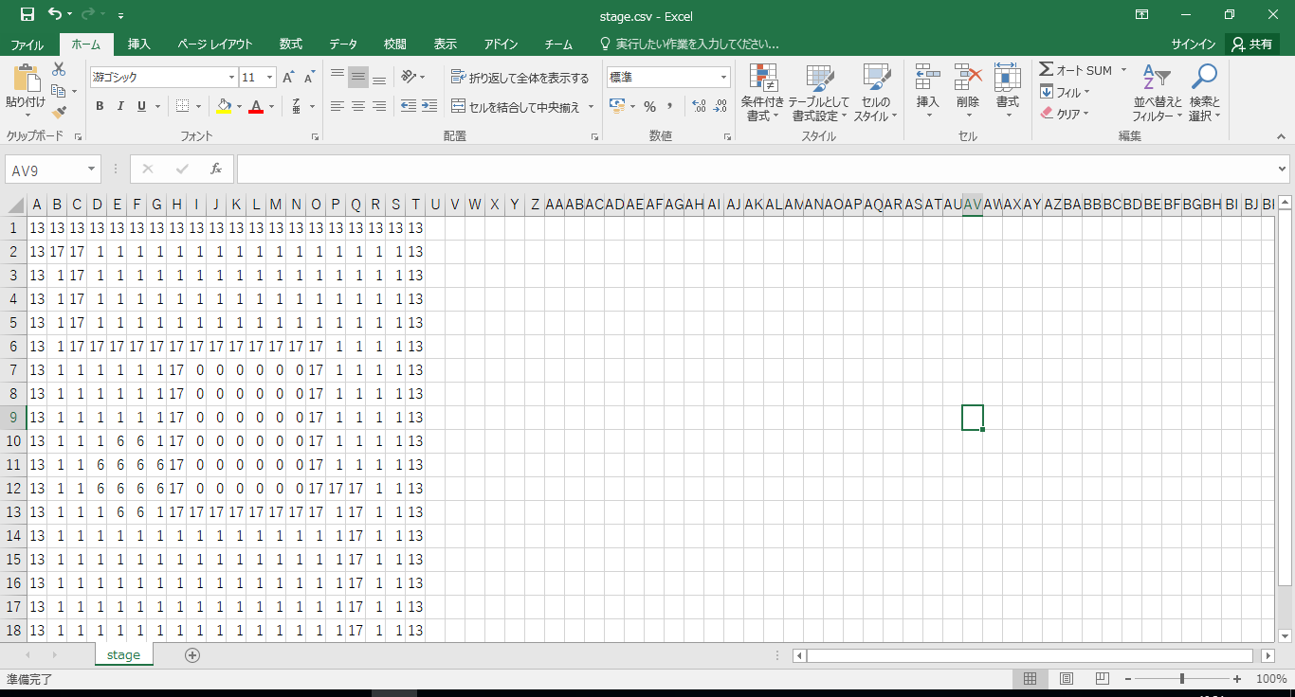
下図のように、Excelを使って表現すると見やすくなる。 編集も楽になる。
が、プログラムでExcelデータをロードする関数などはないため CSV(カンマ区切り)というものを利用すると便利！

Slide 6
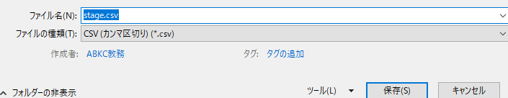

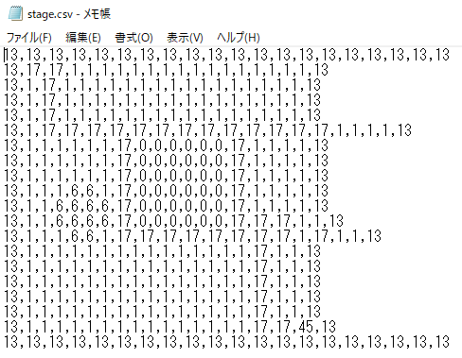
Excelのデータを保存する際に、「ファイルの種類」を「CSV」に 変更するだけでOK!!
出来上がったファイルを「メモ帳」で開くと・・・
内部データは、単純な
「入力した値」「,」「入力した値」・・・
のルールで保存されているので、 ファイル操作関数で読み込みが 簡単にできる！！

Slide 7

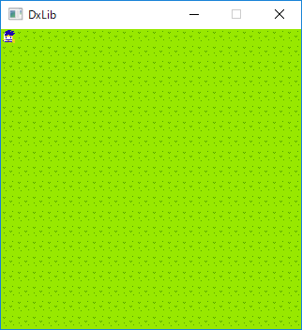
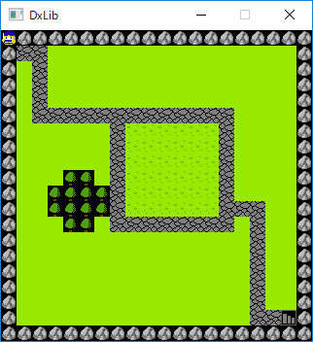
[csvファイルの読み込み]
すでに授業では、二次元配列に格納された数値をもとに マップチップを配置する処理は出来上がっている（はず・・・）
と、言うことは、今回の授業で 二次元配列にcsvで保存した数値を 格納できれば完璧ね！
サンプルプログラムで、以下のように修正できれば完成！
修正前
修正後

Slide 8
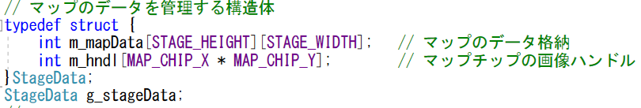
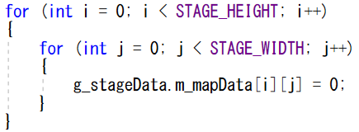
今回マップチップのデータを格納している変数は 以下の変数となる。
マップデータすべてに「0」を与えるのであれば、 以下のようなプログラムにする。

Slide 9
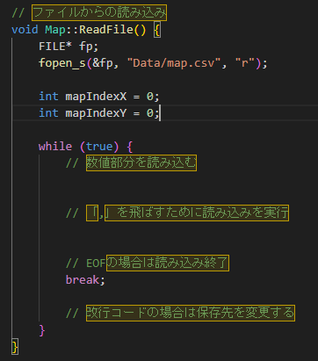

また、プログラムの修正は「Map.cpp」にある
「ReadFile()」の内部で 「m_FileReadMapData」に値をセットするだけでOK!! fopenなどのファイル操作関数を使ってデータを読み込もう。
これまでの情報だけで理解できた人は、 早速プログラムに取り掛かってみよう！

Slide 10



[ファイル操作関数のおさらい]
①閉じてあるデータを開く
②開いたデータから文字や数字を読み込んだり、書き込んだりする。
③使用したデータを閉じる。
最低限、この3つの処理は 必須になる！！

Slide 11
＜ファイルのオープン＞ fopne_s( FILE ＊＊ファイルポインタ, char ＊ファイル名 char ＊ファイルモード); ・第一引数・・・ファイルポインタのポインタ ・第二引数・・・読み込みたいファイル名 （slnファイルのある場所からの相対パスも記入） ・第三引数・・・どのモードでオープンするか ・戻り値・・・エラーメッセージ(0だと正常終了)
[ファイルモードのアクセス形式一覧]
モード
動作
ファイルがある時
ファイルがない時
“r”
読み込み専用
正常に読み込む
エラー(NULL返却)
“ｗ”
書き込み専用
サイズを0にする(上書き)
ファイル新規作成
“a”
追加書き込み専用
最後に追加する
ファイル新規作成
“r+”
読み込みと書き込み
正常に読み込む
エラー(NULL返却)
“ｗ+”
書き込みと読み込み
サイズを0にする(上書き)
ファイル新規作成
“a+”
読み込みと追加書き込み
最後に追加する
ファイル新規作成

Slide 12
＜ファイルモードの変換形式一覧＞
モード
動作
“t”(省略可)
テキストモードでオープン
“b”
バイナリモードでオープン
テキストモードは、一部表現の変換を行う。（\nなど追加） バイナリモードは、一切の変換を行わない。 テキストファイルに書き込んだ文章を開く場合は”t”がおススメ ゲームのセーブデータなどは”b”がおススメ
例1：テキストモードでファイルの読み込みを行いたい FILE ＊fp = fopen( “savedata.txt”, “r” ); 例2：バイナリモードでファイルの読み込み・追加書き込みを 行いたい FILE ＊fp = fopen( “savedata.txt”, “a+b” );

Slide 13
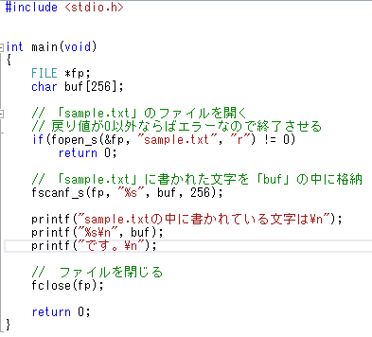
実際に外部からデータを読み込む場合のサンプルは・・・
読み込みモードなので 「r」になっている
使用後の処理も忘れずに！！

Slide 14
[ファイルの読込み方法]
int fgetc(FILE ＊ファイル構造体);
・第一引数・・・ fopen()の時に取得したFILE構造体のポインタ ・戻り値・・・読み取った1文字 「EOF」＝エラー(データが無いなど)
char＊ fgets( char＊ 保存する変数, int 読み込む最大文字数, FILE＊ ファイル構造体);
・第一引数・・・読み取った文字列を格納するための配列 ・第二引数・・・最大取得文字数 (テキスト内に「\n」がある場合などは、 文字数に達していなくても止める) ・第三引数・・・ fopen()の時に取得したFILE構造体のポインタ ・戻り値・・・読み取った1行分の文字列の先頭アドレス 「NULL」＝エラー(データが無いなど)

Slide 15


fgetc()は1文字ずつ取得するけど 文字として取得するので、数値に変換 する必要があるわね。
後は、「,(カンマ)」や「\n」を飛ばして 取得した数値を二次元配列に 格納すれば終わりね。
fgets()は一気に一行分のデータを 取得するところは違うけど 他の処理はfgetc()と同じかな。
fgetc・fgets共にアルゴリズムは似ているので 後は好みで作成しよう！

Slide 16

int fscanf(FILE ＊ファイル構造体, const char フォーマット, ・・・);
・第一引数・・・ fopen()の時に取得したFILE構造体のポインタ ・第二引数以降・・・「scanf()」関数と同じ使い方 ・戻り値・・・読み取った1文字 「EOF」＝エラー(データが無いなど)
できればfscanf_sの方を 使ってください。 詳しい説明は、ネットなどを
ご覧ください。 この内容をまとめるのは しんどいです・・・。
イメージとしては、 文字を受け取るのがキーボードから外部ファイルに、変わっただけ と考えると、ちょっとだけ分かりやすい(かも・・・)。

Slide 17
,(カンマ)でデータが区切られているので、一つずつ取得する 場合は以下の方法で行うとよいが・・・
int num; fscanf_s(fp, “%d”, &num); fgetc(fp); fscanf_s(fp, “%d”, &num); 以下繰返し
一つ数字を取る
カンマを飛ばす
次のような書き方でも正常に動作する。
int num1, num2; fscanf_s(fp, “%d,%d,”, &num1, &num2);
カンマを書かずに読み取ろうとした場合は、 数字を読み取ろうとしているのにカンマがあるため読み取れず エラー扱いになってしまう！！

Slide 18


以上の3つの関数は、どれを使っても正解！ 自分が一番やりやすいと思える方法で挑戦しよう！！
結局は二次元配列の中に 正しく数値を入れられればいいんだよ。 怖がることなく、やってみようね！
とか言いつつ、実は慣れてくると fscanf_s()を使うのが 一番簡単なんだけどね。

